Slide 1
تغییرات ماده با و بدون دخالت انسان
اعضای گروه :
بهار زارع
ریحانه ناطقی
زینب سادات موسوی
پایه ی پنجم
سال تحصیلی 1404 – 1403
درس : ماد ه تغییر می کند

Slide 2
انواع تغییرات ماده
تغییراتی که در واکنشی بر روی مواد واکنش دهنده صورت می گیرد ، به طور کلی به 2 نوع تغییرات فیزیکی و شیمیایی تقسیم می شوند .
تغییرات در محیط اطراف ما همواره تغییرات زیادی اتفاق می افتد . این تغییرات با دخالت و یا بدون دخالت انسان اتفاق می افتد .

Slide 3
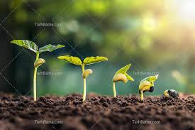
تغییرات ماده با دخالت انسان
برای مثال ، پختن نان ،‌ حل کردن شکر یا نبات در چای ،‌چیدن میوه از درخت ، درست شدن پفیلا ، رشد گیاهان و ... از تغییرات محیط اطراف با دخالت انسان است .

Slide 4
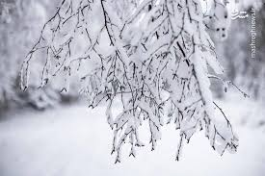
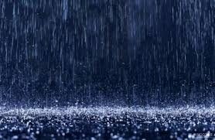
تغییرات ماده بدون دخالت انسان
برای مثال ،‌چرخش زمین ،‌تغییر فصل ها ، افتادن برگ از درخت ، بارش باران یا برف و ... از تغییرات محیط اطراف بدون دخالت انسان است .

Slide 5
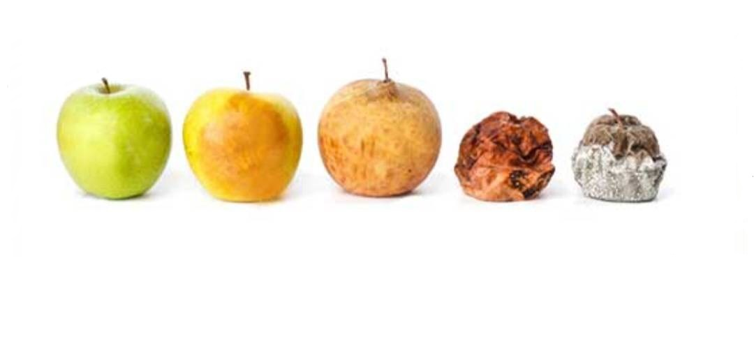
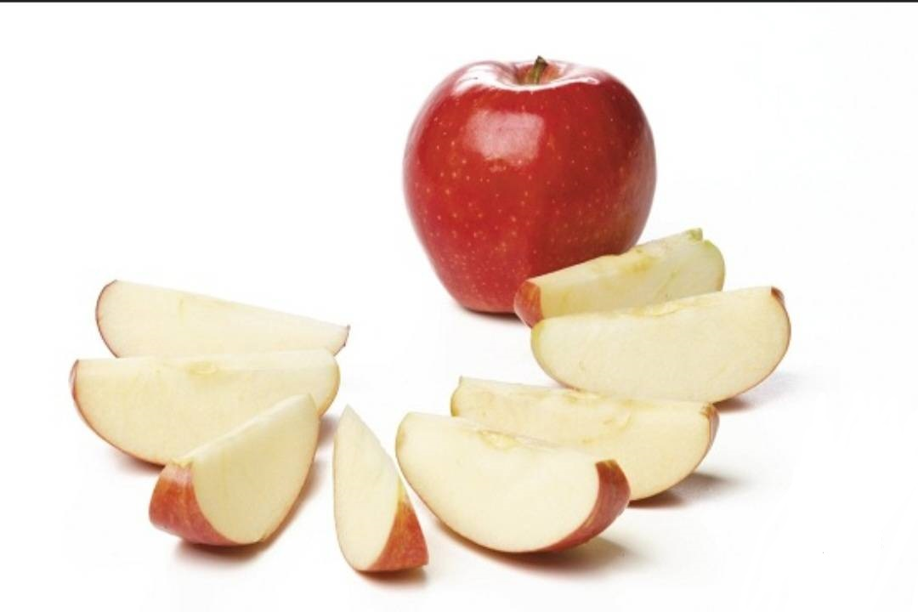
مثال برای تغییرات ماده با و بدون دخالت انسان
قطع شدن درختان = با دخالت انسان
بارش برف و باران = بدون دخالت انسان
تولید زباله = با دخالت انسان
آلودگی هوا = با دخالت انسان
زرد شدن برگ درختان = بدون دخالت انسان
از بین رفتن جنگل ها = با دخالت انسان
چرخش زمین به دور خورشید = بدون دخالت انسان
زلزله = بدون دخالت انسان
کاهش سطح آب دریا = با دخالت انسان

Slide 6
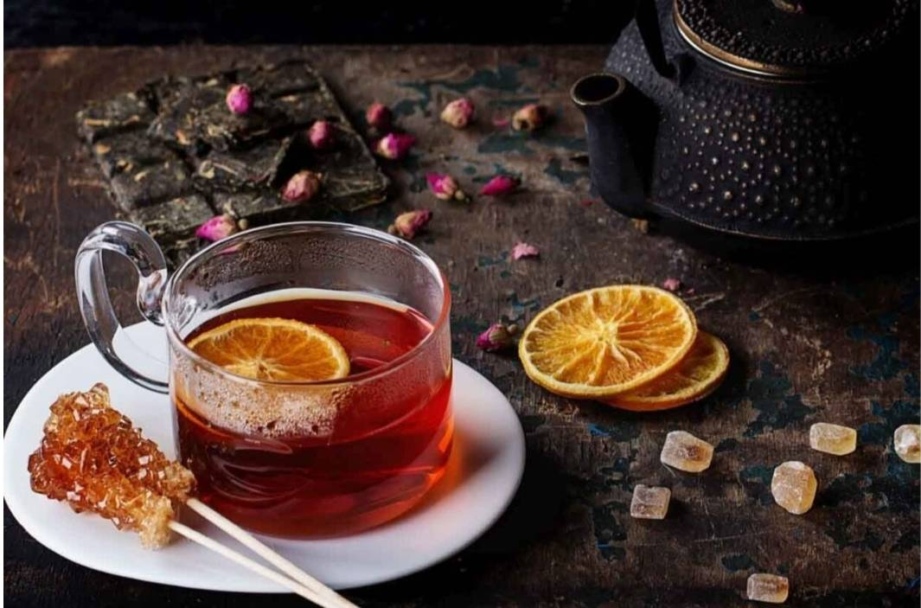
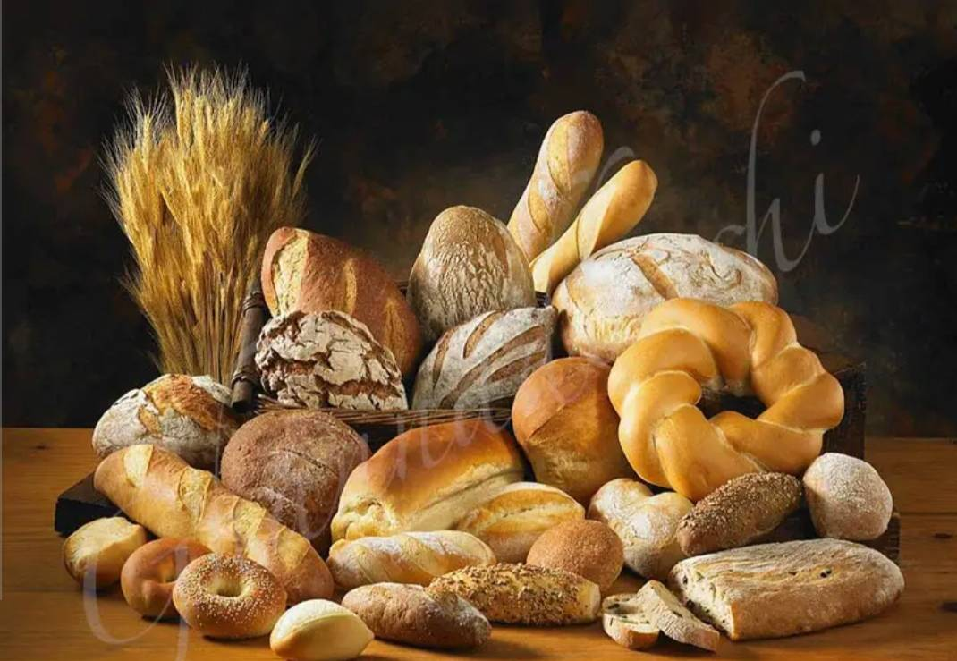
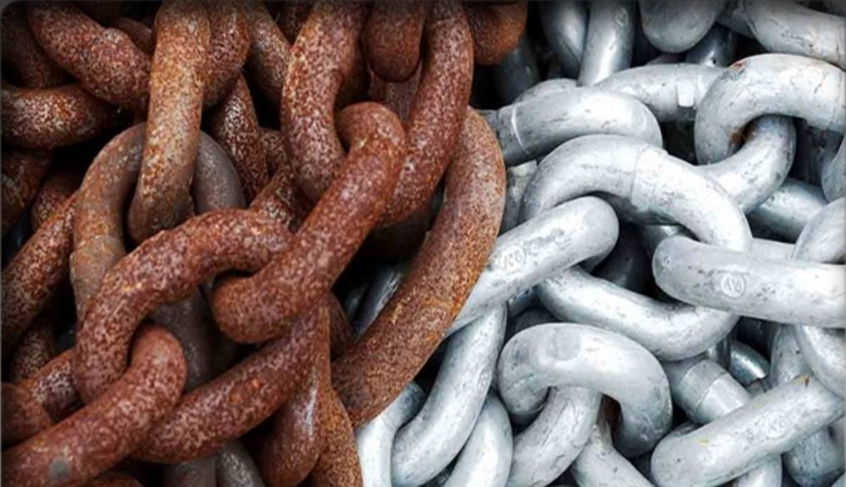
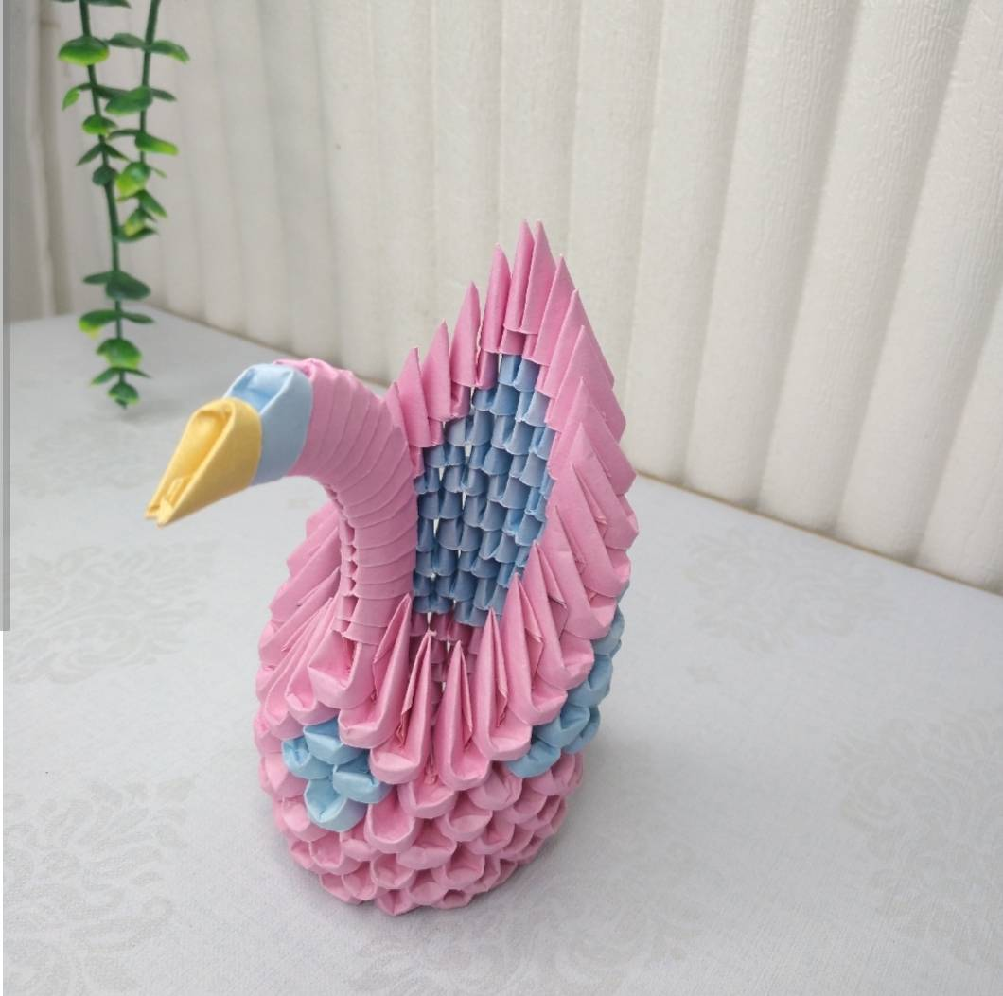
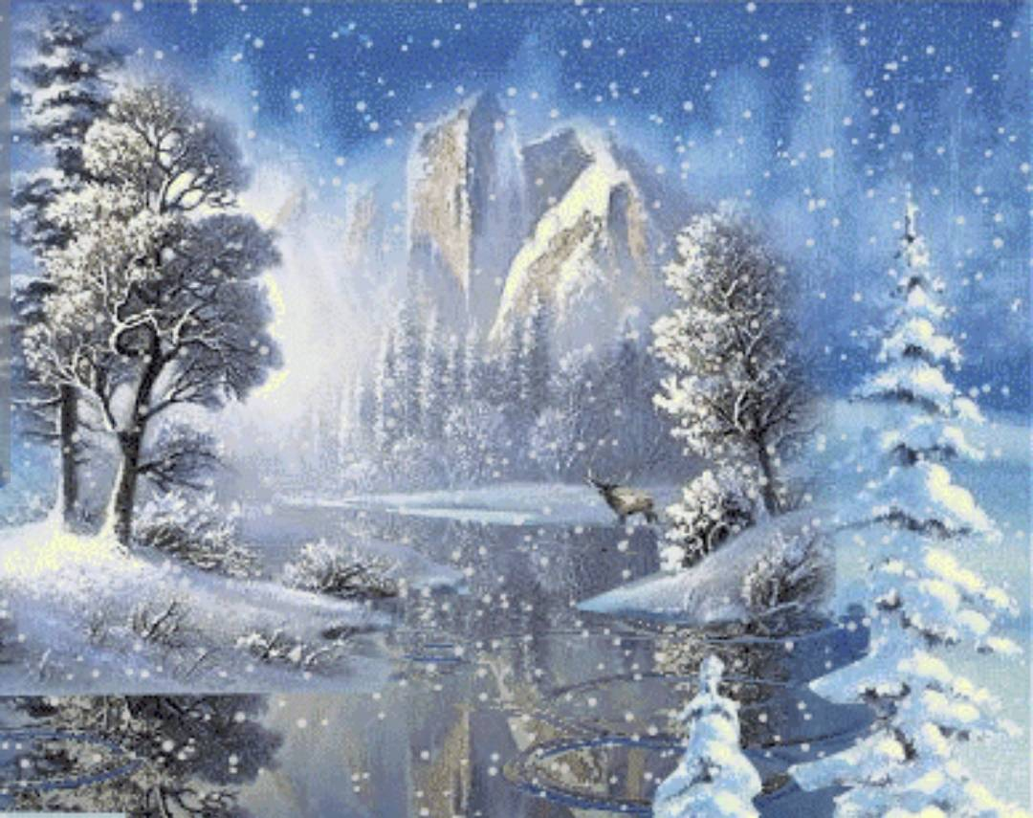

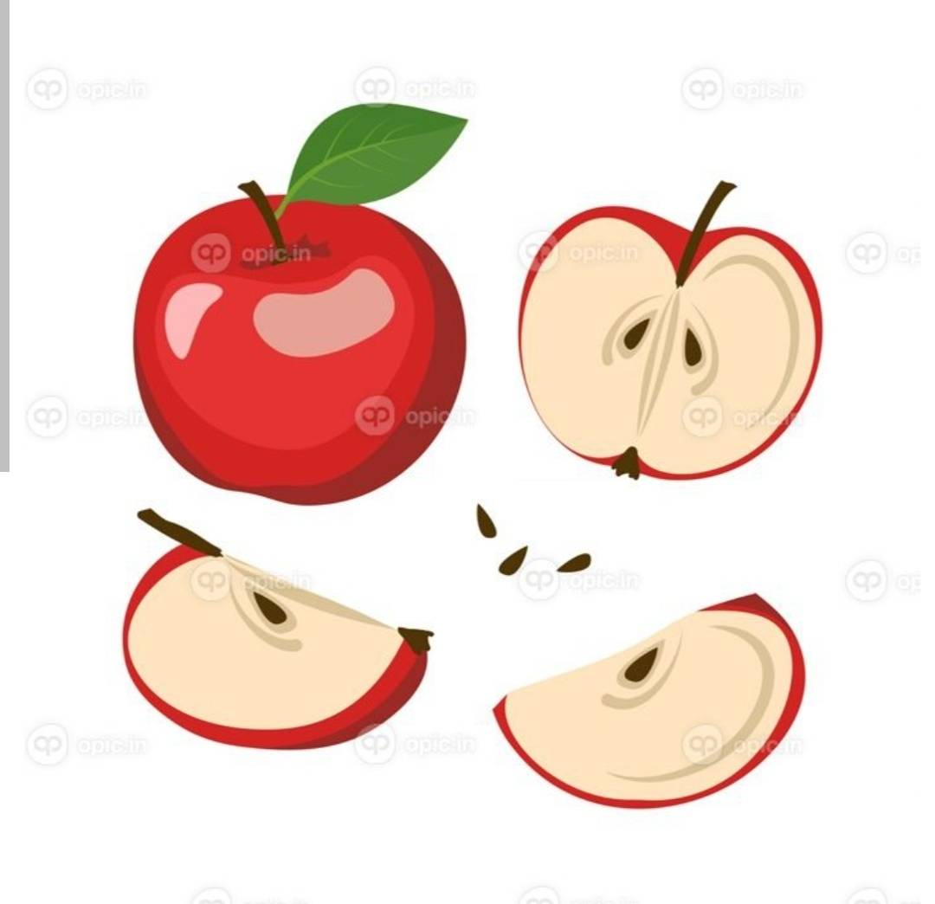

Slide 7
منابع
سایت : ستاره و ویکی پدیا
کتاب : تغییرات ماده ، راز حالت های ماده

Slide 8
ممنون از توجه شما

